Slide 1
kontroverse Themen mit Umweltbezug im MINT-Unterricht integrieren
„Environmental Socio Scientific issues“
Charakteristiken und Relevanz für die MINT Bildung

Slide 2
Aufbau der Sitzung
Was sind „environmental socio-scientific issues“?
  Zwei einführende Beispiele
  Definition: „EnvSSI“
  Umgang mit „EnvSSI“?
Was haben „environmental socio-scientific issues“ mit Mathematik- und Naturwissenschaftsunterricht zu tun?
  Ziele des mathematisch-naturwissenschaftlichen Unterrichts
  Verknüpfung von SSI mit den Schlüsselkompetenzen
  Welche Rolle spielt die Bildung zum Staatsbürger bezüglich der Mathematik und den Naturwissenschaften?
  Chancen und Grenzen von Mathematik und Naturwissenschaften
Integration von „environmental socio-scientific issues“ in den Unterricht
  Beispielaufgaben für die Sekundarstufe – was können die Schüler*innen lernen?
  Planung einer Unterrichtsstunde

Slide 3

1. Was sind environmental Socio-Scientific Issues?

Slide 4
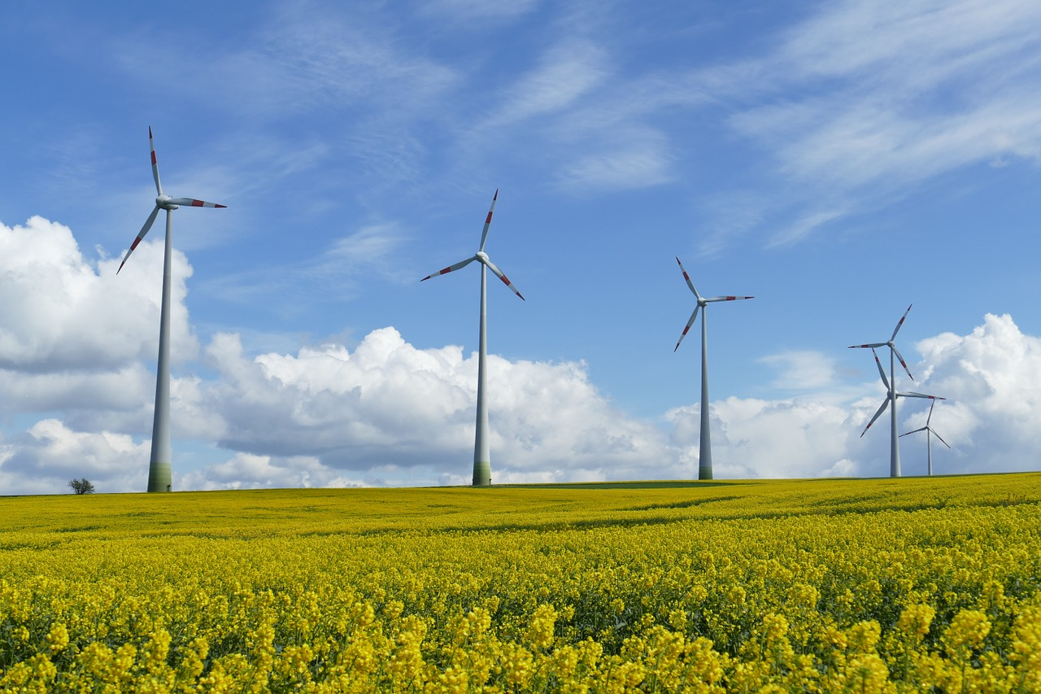
Beispiel 1: Sollten Windräder überall aufgestellt werden?
Windkraftanlagen gelten allgemein als saubere Energiequelle. Dennoch spaltet ihr Bau, insbesondere in der Nähe von Wohngebieten, unsere Gesellschaft.
Notes:
Image from Pixabay: It is not necessary to quote the source
Note for the lecturer

Slide 5

Beispiel 2: Sollte die Impfung gegen SARS-Covid-2 für alle verpflichtend sein?
Impfungen bieten einen wirksamen Schutz gegen viele Krankheiten, bergen aber auch gewisse Risiken von Impfreaktionen. Ihr Einsatz hängt deshalb von der Abwägung dieser Risiken ab und führt häufig zu unterschiedlichen Meinungen in der Gesellschaft und unter Experten.
Notes:
Image from Pixabay: It is not necessary to quote the source

Slide 6


Übung 1.1:a) “Sollten Windräder überall aufgestellt werden?”
Das Ziel dieser Übung ist es zu zeigen, wie sich verschiedene Meinungen entwickeln und festigen.
Würdest du den Bau eines Windrades in der Nähe deines Hauses unterstützen?
  Welche Vor-/ Nachteile würde dieser Bau mit sich bringen?
Wie würdest du argumentieren, wenn du ein* Politiker*in/ Expert*in wärst...
  … der/die die Installation einer Windkraftanlage in der Nähe seines/ihres Dorfes unterstützt und bewirbt.
  … der/die sich gegen die Installation einer Windkraftanlage ausspricht.
Recherchiere.
  Finde wissenschaftlich fundierte Argumente, die für bzw. gegen die Nutzung von Windkraftanlagen sprechen.
  Beziehe die wissenschaftlichen Fakten auf die Fragestellung.
  Welche weiteren Aspekte gilt es im Zusammenhang mit der Fragestellung zu beachten?
Notes:
Image from Pixabay: It is not necessary to quote the source

Slide 7


Übung 1.1b): Sollte die Impfung gegen SARS-Covid-2 für alle verpflichtend sein?
Das Ziel dieser Übung ist es zu zeigen, wie sich verschiedene Meinungen entwickeln und festigen.
Wie stehst du zu der SARS-Covid-2 Impfung?
  Wie argumentieren die Beführworter?
  Wie argumentieren die Kritiker?
Wie würdest du argumentieren, wenn du ein*e Politiker*in/ Expert*in wärst,…
  … der/die die Impfpflicht unterstützt.
  … der/die eine Impfpflicht ablehnt.
Recherchiere.
  Finde wissenschaftlich fundierte Argumente, die die Verwendung von Impfstoffen unterstützen bzw. ablehnen.
  Beziehe die wissenschaftlichen Fakten auf die Fragestellung.
  Welche weiteren Aspekte gilt es im Zusammenhang mit der Fragestellung zu beachten?
Notes:
Image from Pixabay: It is not necessary to quote the source

Slide 8
Übung 1.2: Sollten Windräder überall aufgestellt werden?/ Sollte eine Impfpflicht eingeführt werden? -> wähle dein Beispiel.
Inwiefern ist es wichtig über Fragestellungen wie diese zu reflektieren?
Welche Themen werden im Zusammenhang mit diesen Beispielen typischerweise in der Schule behandelt?
Inwieweit bereiten diese Themen die Schüler*innen auf den Umgang mit solchen Fragestellungen vor?
Welche Fragen oder Fakten fehlen dir noch?
Fazit: Wie geeignet sind diese Besispiele für den Unterricht? Was können/ sollen die Schüler*innen daraus lernen?

Slide 9


Übung 1.3 Die zwei Beispiele und eine „klassische“ Aufgabe im Vergleich
Inwiefern unterscheiden sich diese, zu den „klassischen“ Aufgaben aus deiner eigenen Schulzeit?
Welche Merkmale zeichnen sie aus und welche Herausforderungen können sie im Unterricht mit sich bringen?
Klassische Aufgabe
Informiere dich über aktive und passive Immunsisierung. Welche Unterschiede gibt es?

Slide 10
Socio-scientific Issues (SSI)
Problematiken wie die Debatte über Windkraftanlagen oder die Impfpflicht sind Beispiele für Socio-scientific Issues (SSI‘s).
SSIs sind wissenschaftlich fundiert und erfordern einen aktiven Dialog, Diskussionen und Debatten.
Sie sind hauptsächlich kontroverser Natur.
Sie erfordern das Bilden von Meinungen und eine Entscheidungsfindung, unter der Berücksichtigung moralischer, ethischer und sozialer Aspekte.

Slide 11
Socio-Scientific Issues (SSI)
Intransparente oder unvollständige Informationslage:
Meistens sind diese Problematiken durch wiedersprüchliche/ unvollständige wissenschaftliche Erkenntnisse und durch selektive Berichterstattung bedingt
Mangel an Objektivität:
Dabei spielen Kosten-Nutzen-Analysen häufig eine Rolle in der Risiken mit ethischen Aspekten abgewogen werden.

Slide 12
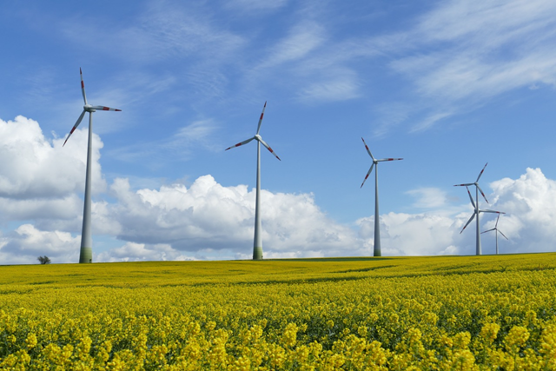


Übung 1.4: Wie umgehen mit SSI?
Sollten Windräder überall aufgestellt werden?
Sollte die Impfung gegen SARS-Covid-2 für alle verpflichtend sein?
Wie sollten wir mit „socio-scientific issues“ im Unterricht vorgehen? Was ist besonders zu beachten?
Erstelle einen Plan, wie Schritt-für-Schritt vorzugehen ist.

Slide 13
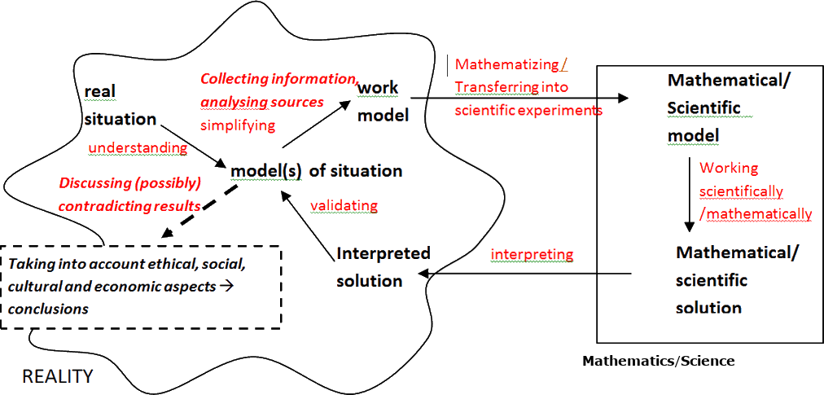
Mit „Socio-Scientific issues“ umgehen
From Maass, Doorman, Jonker, Wijers (2019).

Slide 14
Erklärung des Zyklus
Bei der Modullierung realer Probleme wird häufig die Darstellung eines Zyklus verwendet, um den Ablauf darzustellen.
Laut Blum and Leiss (2007), konzeptualisieren wir die folgenden Schritte des Modullierungsprozesses: (1) Verstehen der Anweisung und der realen Situation; (2) Festlegen von Annahmen und Vereinfachung des Situationsmodells (reales Modell); (3) Mathematisierung des realen Modells (Konstruktion eines mathematischen Modells); (4) Arbeiten im Rahmen des mathematischen Modells (mathematische Lösung); (5) Interpretation des Ergebnisses; (6) Validierung der interpretierten Lösung. Der Modellierungsprozes kann anhand des folgenden Schemas veranschaulicht werden.
An idealized scheme of the modelling process based on Blum & Leiss (2007)
Blum, W., & Leiss, D. (2007). How do students and teachers deal with modelling problems? In: C. Haines, W. Blum, P. Galbraith & S. Khan (Eds), Mathematical modelling (ICTMA 12): Education, engineering and economics (pp. 222–231). Chichester, UK: Horwood.

Slide 15
Erläuterung des erweiterten Modellierungszyklus
Im Umgang mit SSI müssen die skizzierten Schritte (siehe vorherige Folie) erweitert werden, um die spezifischen Merkmale von SSI vollständig berücksichtigen zu können. Beinhalten könnte dies: die Recherche und die (Risisko-) Analyse von Informationsquellen, der Diskurs über (evtl.) wiedersprüchliche wissenschaftliche Ergebnisse, sowie ethische, kulturelle und soziale Aspekte (Zeidler und Nicols 2009). Insbesondere verdeutlicht werden muss der Unterschied zwischen wissenschaftlichen Ergebnissen und Schlussfolgerungen (Ratcliff and Grace 2003). Auf der vorherigen Folie ist ein Beispiel eines daraus resultierenden Modellierungsprozesses dargestellt.
Maass, K., Doorman, M., Jonker, V. & Wijers, M. (2019). Promoting active citizenship in mathematics teaching. ZDM Mathematics Education, 51(6), 991-1003. DOI 10.1007/s11858-019-01048-6.

Slide 16

2. Was haben SSI mit Mathematik und Naturwissenschaftsunterricht zu tun?

Slide 17


Übung 2.1: Ziele des mathematisch-naturwissenschaftlichen Unterrichts
Welche Ziele verfolgt deiner Meinung nach der Mathematik und Naturwissenschaftsunterricht?
Was könnten Schüler*innen aus Übungen wie den Beispielen 1 und 2 lernen?

Slide 18
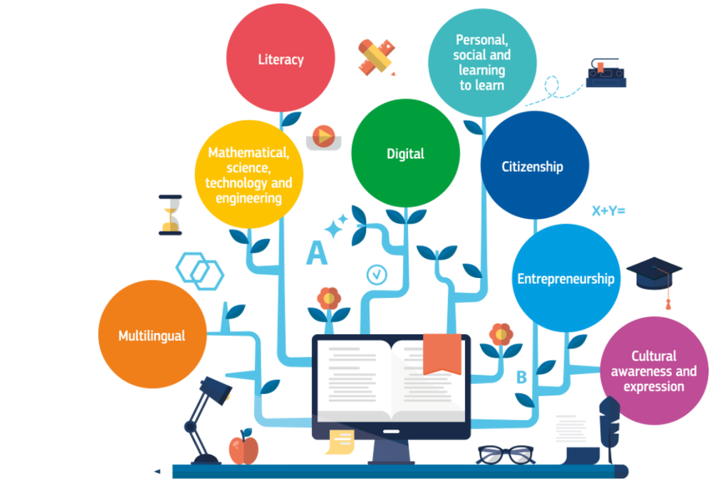
Rahmen für Schlüsselbedingungen der EU
Literacy competence
Multilingual competence
Mathematical competence and competence in science, technology and engineering
Digital competence
Personal, social and learning to learn competence
Citizenship competence
Entrepreneurship competence
Cultural awareness and expression competence
COM (2019). Key competences for lifelong learning

Slide 19
Mathematische Kompetenz
Als mathematische Kompetenz bezeichnet man die Fähigkeit, mathematisches Denken zu entwickeln und anzuwenden um verschiedene Probleme in Alltagssituationen lösen zu können.
Die mathematische Kompetenz beinhaltet die Fähigkeit und Bereitschaft, mathematische Denk- und Darstellungsweisen (Formeln, Modelle, Konstruktionen, Diagramme, Tabellen) zu verwenden.
(COM, 2019)

Slide 20
Mathematische Kompetenz: Kentnisse, Fähigkeiten und Haltungen
Fähigkeiten:
Folgende Fähigkeiten sollten beherrscht werden:
  Anwendung grundlegender mathematischer Prinzipien und Verfahren in alltäglichen Zusammenhängen zu Hause und am Arbeitsplatz (z.B. Finanzwissen),
  und das Verfolgen und Bewerten von Argumentationsketten.
Man sollte fähig dazu sein:
  mathematisch zu denken, mathematische Beweise zu verstehen und in der mathematischen Sprache zu kommunizieren,
  geeignete Hilfsmittel wie statistische Daten und Diagramme zu verwenden und die mathematischen Aspekte der Digitalisierung zu verstehen.

Slide 21
Naturwissenschaftliche Kompetenz: Kenntnisse, Fähigkeiten und Haltungen
Die naturwissenschaftliche Kompetenz bezieht sich auf:
Die Fähigkeit und Bereitschaft die natürliche Welt zu erklären unter bezugnahme von:
  Wissen und Methodik
  Beobachtung und Experimentieren.
Die Fähigkeit Fragen zu identifizieren und evidenzbasierte Schlussfolgerungen zu ziehen.
Das Verständnis für Veränderungen durch menschlichen Einfluss und die damit einhergehende Verantwortung als einzelner Bürger.

Slide 22
Naturwissenschaftliche Kompetenz: Kentnisse, Fähigkeiten und Haltungen
Die Fähigkeiten beinhalten:
das Verständnis von Wissenschaft als einen untersuchenden Prozess, mittels spezifischer Methoden, die das Beobachten und Experimentieren mit einschließen.
das Überprüfen einer Hypothese durch logisches, rationales Denken und die Bereitschaft eigene Überzeugungen durch neue (wiedersprüchliche) wissenschaftliche Erkenntnisse anzupassen.
die Fähigkeit, technische Hilfsmittel sowie wissenschaftliche Daten zu nutzen und zielführend einzusetzen, um daraus evidenzbasierte Entscheidungen treffen und Schlussfolgerungen ziehen zu können.
die Kenntnis über wesentliche Merkmale einer wissenschaftlichen Untersuchung.
das Vermitteln von Überlegungen und der daraus folgenden Schlüsse.
Quelle: (COM, 2019)

Slide 23
Die Kompetenz zum Staatsbürger:
... beinhaltet:
das verantwortungsbewusste Handeln
die uneingeschränkte Teilnahme am gesellschaftlichen Leben, grundlegend auf dem Verständnis sozialer, rechtlicher, wirtschaftlicher und politischer Konzepte, sowie globaler Entwicklungen und Nachhaltigkeit.

Slide 24
Die Kompetenz zum Staatsbürger
Bezieht sich auf die Fähigkeit, sich gemeinsam mit anderen im Sinne des öffentlichen Interesses, unter Berücksichtigung einer nachhaltigen Entwicklung der Gesellschaft, zu engagieren.
Dazu gehören die Fähigkeit zum kritischen Denken und eine integrierte Problemlösekompetenz, das Entwickeln von Argumenten sowie die aktive Teilnahme an Gemeinschaftsaktivitäten und der Entscheidungsfindung von der lokalen, bishin zur internationalen Ebene.
Sie beinhaltet außerdem die aktive Teilhabe an traditionellen und neuen Medien sowie ein bewusster und kritischer Umgang mit ihnen, ebenso wie deren Rolle und Funktion in demokratischen Gesellschaften.

Slide 25


Übung 2.2: Welche Rolle spielt die Bildung zum Staatsbürger bezüglich der Mathematik und den Naturwissenschaften?
Was könnte die Bildung zum Staatsbürger im Zusammenhang mit Naturwissenschaften und Mathematik bedeuten?
Ist etwas wie eine Kompetenz zum Staatsbürger im Bildungsplan enthalten? Wenn ja: Wo und in welcher Form?

Slide 26

Übung 2.3: Chancen und Grenzen von Mathematik und Naturwissenschaften
Was können Mathematik und Naturwissenschaften leisten, um Lösungen für globale Herausforderungen zu finden?
Was können Mathematik und Naturwissenschaften nicht zur Lösung globaler Herausforderungen beitragen?

Slide 27
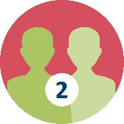
Übung 2.3: Welche Chancen und Grenzen bietet die Wissenschaft?
Mythen
Hypothesen werden zu Theorien, welche zu Gesetzen werden.
Wissenschaftliche Gesetze sind absolut.
Eine Hypothese ist eine fundierte Vermutung.
Es gibt eine allgemeine und universelle wissenschaftliche Methode.
Sorgfältig gesammelte Beweise führen zu sicherem Wissen.
Die Wissenschaften und ihre Methoden liefern den absoluten Beweis.
Wissenschaft ist eher verfahrensorientiert als kreativ.
Betrachte folgende Liste von Mythen über Mathematik und die Wissenschaft.
Inwiefern spiegeln sie die Realität wider?
Wenn sie deiner Meinung nach falsch sind, korrigiere sie.
Die Ergebnisse werden später gemeinsam besprochen.

Slide 28
Lösung
Mythen | Korrektionen
Hypothesen werden zu Theorien, welche zu Gesetzen werden | Gesetze sind Verallgemeinerungen und Theorien sind Erklärungen für diese Verallgemeinerungen.
Wissenschaftliche Gesetze sind absolut. | Wissenschaftliche Gesetze haben Grenzen und können angepasst werden.
Eine Hypothese ist eine fundierte Vermutung. | Hypothese kann bedeuten: (i) eine verallgemeinernde Hypothese (die zu einem Gesetz werden kann); (ii) eine erklärende Hypothese (die zu einer Theorie werden kann); (iii) eine Vorhersage.
Es gibt eine allgemeine und universelle, wissenschaftliche Methode. | Keine Forschungsmethode ist universell anwendbar. Wissenschaftler lösen Probleme mit Kreativität, Vorwissen und Ausdauer.
Sorgfältig gesammelte Beweise führen zu sicherem Wissen. | Es ist nicht realisierbar, alle möglichen Beobachtungen zu machen und Fakten für die Ewigkeit zu sichern.
Die Wissenschaft und ihre Methoden liefern den absoluten Beweis. | Eine Reihe an Beweisen kann ein Gesetz oder eine Theorie stützen, aber niemals endgültig gewährleisten, dass sie wahr sind.
Wissenschaft ist eher verfahrensorientiert als kreativ. | Die Kreativität einzelner Wissenschaftler ermöglicht es, über Beweise hinauszugehen und Gesetze wie Theorien zu entwickeln.

Slide 29
Ziel: Die Bekämpfung von Mythen in der Wissenschaft
Betrachte die folgende Liste von Mythen in der Wissenschaft. Inwiefern spiegeln sie die Realität wider? Wir werden unsere Ideen später gemeinsam besprechen.
Mythen
Wissenschaften und ihre Methoden bieten Antworten auf alle Fragen.
Wissenschaftler sind besonders objektiv.
Experimente sind der wichtigste Weg zu wissenschaftlichen Erkenntnissen.
Wissenschaftliche Schlussfolgerungen werden auf ihre Richtigkeit überprüft.
Die Akzeptanz neuer wissenschaftlicher Erkenntnisse ist unkompliziert.
Wissenschaftliche Modelle spiegeln die Realität wider.
Die Wissenschaft ist eine einsame Angelegenheit.
Die Wissenschaft ist mit der Technologie identisch.

Slide 30
Lösung
Mythen | Realität
Die Wissenschaften und ihre Methoden bieten Antworten auf alle Fragen. | Die Wissenschaft bietet keine Antworten auf moralische, ethische, soziale und ästhetische Fragen.
Wissenschaftler sind besonders objektiv. | Wissenschaftler unterscheiden sich nicht in ihrer Objektivität zu anderen Fachleuten, doch sie bemühen sich um eine sorgfältige Analyse von Beweisen.
Experimente sind der wichtigste Weg zu wissenschaftlichen Erkenntnissen. | Wissenschaftliche Erkenntnisse werden auf vielfältige Weise gewonnen, z.B. durch Beobachtung, Analyse, Spekulation, Nachforschungen und Experimente.
Wissenschaftliche Schlussfolgerungen werden auf ihre Richtigkeit überprüft. | Die Anzahl der unabhängig geprüften Befunde eines Labors ist gering.
Die Akzeptanz neuer wissenschaftlicher Erkenntnisse ist unproblematisch. | Wenn es sich um einen Durchbruch oder eine große Veränderung handelt, ist die Akzeptanz keineswegs einfach.
Wissenschaftliche Modelle spiegeln die Realität wider. | Wissenschaftliche Modelle werden erstellt, um Aspekte der natürlichen Welt zu beschreiben und sind nützlich, um Vorhersagen und Erklärungen zu liefern.
Die Wissenschaften sind eine einsame Angelegenheit. | Wissenschaftler arbeiten im Team.
Die Wissenschaft ist mit der Technologie identisch. | Reine Wissenschaft ist das Streben nach Wissen um seiner selbst Willen. Die Technologie wendet dieses Wissen an.

Slide 31

Mathematik- und Naturwissenschaftsunterricht
Sollte sich der mathematisch-naturwissenschaftliche Unterricht mit den Chancen und Grenzen der Mathematik/ Naturwissenschaften auseinandersetzen und klassische Fehlvorstellungen thematisieren?
Wenn ja, wie?
Wenn nicht, warum?
Wie kann die Beschäftigung mit EnvSSI ihren Beitrag dazu leisten?

Slide 32
3. Integration von „environmental SSIs“ in den Unterricht?

Slide 33
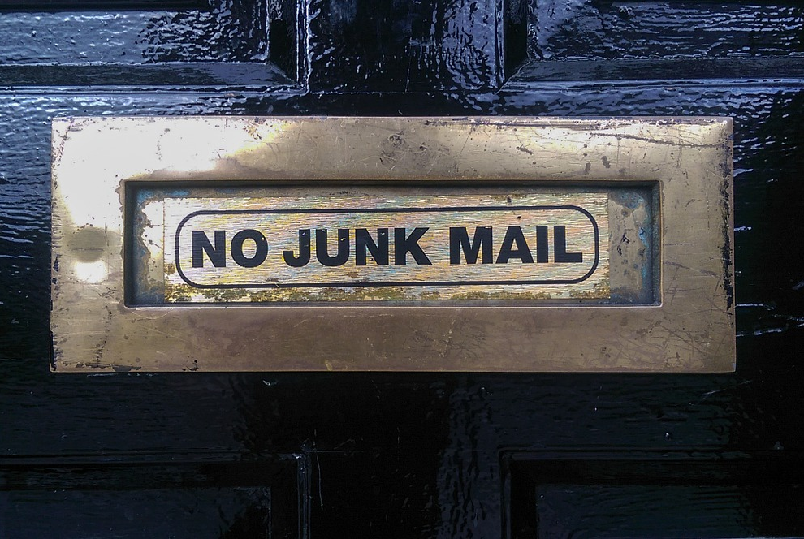
Übung 3.1: Was können Schüler*innen aus der Beschäftigung mit SSI lernen?
Dies ist eine Beispielaufgabe für Schüler*innen,
löse sie zunächst selber.
Überall in Europa versuchen Leute mit “Keine Werbung” Aufklebern, ihre Briefkästen frei von unerwünschten Werbesendungen und -prospekten zu halten. Allerdings gibt es auch viele Menschen, die keine solchen Sticker verwenden und die Werbeprospekte jedes Mal direkt entsorgen. Dadurch entsteht ein unnötig hoher Papierverbrauch. In Amsterdam ist es inzwischen verboten, Werbung in einen Briefkasten zu werfen, wenn es nicht ausdrücklich mit einem Aufkleber erlaubt wird. Die Stadt berichtete, dass sich der Papiermüll seither bedeutend verringert habe.
Welche Auswirkungen hätte eine solche Maßnahme für deine Stadt? Erörtere, wie viel Papiermüll vermieden werden könnte und welche anderen (z.B. wirtschaftlichen) Folgen dabei eine Rolle spielen könnten.
Notes:
Image from Pixabay: It is not necessary to quote the source. In Amsterdam werrden dadurch 6000 Bäume und 34kg Papiermüll pro Haushalt gespart.
https://www.geo.de/natur/nachhaltigkeit/22480-rtkl-amsterdam-kein-werbe-muell-mehr-im-briefkasten-so-machen-es-unsere

Slide 34
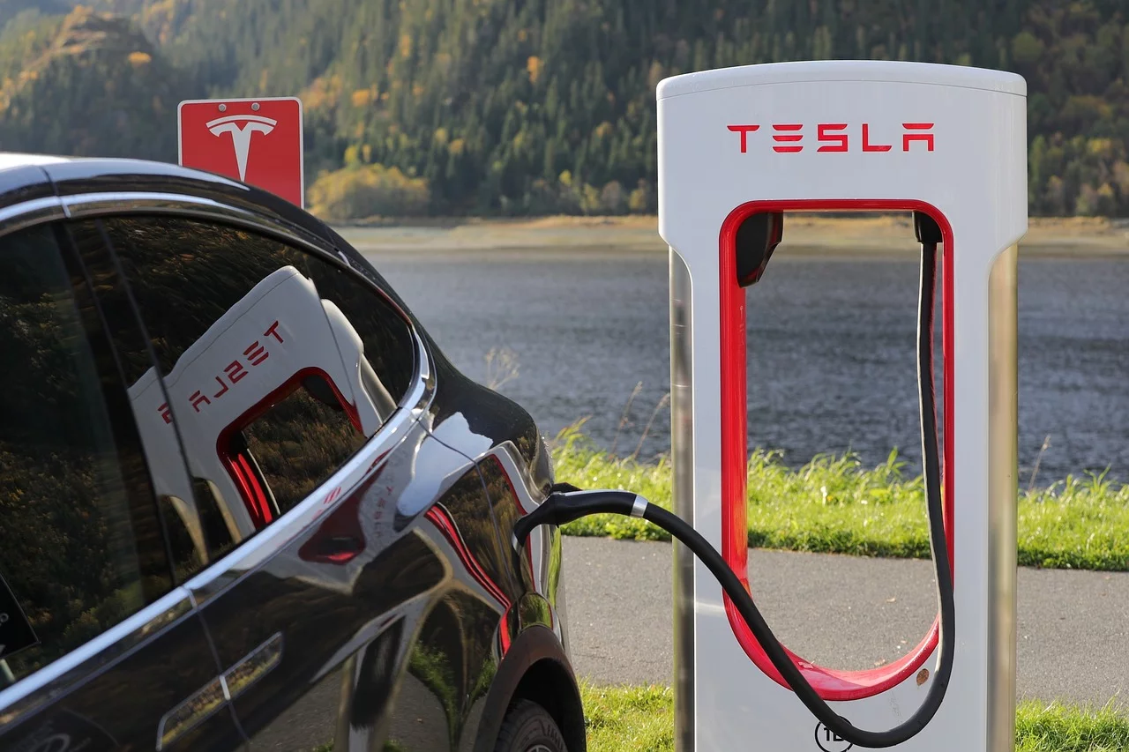
Übung 3.1: Was können Schüler*innen aus der Beschäftigung mit SSI lernen?
Dies ist eine Beispielaufgabe für Schüler*innen, löse sie zunächst selber.
Während sich die Diskussionen über den Klimawandel weiter aufheizen, steigt die Beliebtheit des Elektroautos in unserer Gesellschaft immer mehr.
Kritike*rinnen von Elektroautos argumentieren, dass deren Ökobilanz aufgrund des erhöhten Bedarfs an seltenen Erden für die Batterien schlechter ausfalle, als die von Dieselfahrzeugen.
Was denkst du: Sind Elektroautos die bessere Option? Recherchiere und sammle Pro- und Kontra-Argumente für den Gebrauch von Diesel- bzw. Elektroautos.
Notes:
Image from Pixabay: It is not necessary to quote the source.
Hint: The discussion about the usabillity of electric cars is highly complex. Rare earth elements are also used in diesel and otto-motor cars. The question if an electric car is the better option is quite provocative and answers depend on many factors.
Geographical (where comes the energy used in electric cars from)
Personal (do I really need a car?
Ideological (with buying an electric car we fund this industry and improve future electric cars)
Ecological (is my old car still good enough, air pollution)
…

Slide 35


Übung 3.1: Was lernen Schüler*innen aus der Beschäftigung mit SSI?
Was lernen Schüler*innen aus solchen Aufgaben?
Sollten SSI in den mathematisch-naturwissenschaftlichen Unterricht integriert werden? Warum?

Slide 36
Was lernen Schüler*innen aus der Beschäftigung mit SSI?
Forschung zeigt, dass SSI genutzt werden können, …
als Kontext für das Erlernen wissenschaftlicher Inhalte (Applebaum et al. 2006; Walker 2003; Zohar and Nemet 2002)
um grundlegene Charakteristiken der Naturwissenschaften zu verstehen (‘über Wissenschaft’ lernen)
für die Bildung zum Staatsbürger (Herman et al. 2018; Radakovic 2015; Sadler et al. 2007).
diesbezüglich heben die Autoren folgende wichtige Aspekte im Umgang mit SSIs hervor:
  die Anerkennung der inhärenten Komplexität von SSIs,
  die Untersuchung von Problemen aus verschiedenen Perspektiven,
  die Anerkennung der Tatsache, dass SSI Gegenstand laufender Untersuchungen sind,
  die kritische Betrachtung, wenn potenziell voreingenommene Informationen vorgelegt werden.

Slide 37


Übung 3.2: Planung von Unterricht mit SSI
Plane eine Unterrichtsstunde (in einem MINT-Fach deiner Wahl), die sich mit SSI‘s beschäftigt:
Skizziere die zeitliche Struktur und das Stundenthema/ Inhalte der Stunde.
Gehe insbesondere auf folgende Details ein.
  Mit welchen SSI(s) sollen sich die Schüler*innen beschäftigen?
  Warum hast du dich für diese SSI entschieden?
  Was sind die Kernziele?
Notes:
Soll das E

Slide 38
Mögliche Umsetzung der Aufgabe: Keine Werbung
Beginne mit einer Diskussion: Liest du Werbesendungen? Schüler*innen berichten von eigenen Gewohnheiten.
Stelle das Beispiel aus Amsterdam vor. Was denken die Schüler*innen bezüglich dieses Beispiels?
Die Schüler*innen berechnen wie viel Papiermüll gespart werden könnte, wenn diese Regulierung in ihrer Stadt eingeführt werden würde. (Optional: Wie viele Bäume könnten dadurch “verschont” werden?)
Frage: Welche anderen Effekte würde diese Maßnahme mit sich bringen?
Abschluss: Die Klassengemeinschaft stimmt darüber ab, ob ihre Stadt von einer solchen Maßnahme profitieren würde. (Optional: Die Schüler*innen verfassen einen Brief an den Bürgermeister, um ihren Vorschlag vorzubringen.
Notes:
Image from Pixabay: It is not necessary to quote the source. In Amsterdam werrden dadurch 6000 Bäume und 34kg Papiermüll pro Haushalt gespart.
https://www.geo.de/natur/nachhaltigkeit/22480-rtkl-amsterdam-kein-werbe-muell-mehr-im-briefkasten-so-machen-es-unsere

Slide 39
Mögliche Umsetzung der Aufgabe: Elektroautos
Zeige der Klasse das Bild eines neuen Tesla-Autos mit charakteristischen Werten (Beschleunigung, Reichweite, Ladezeit)
Was denken die Schüler*innen über Elektroautos? Veranlasse die Schüler*innen dazu darüber nachzudenken, ob es sich bei den Argumenten um Mythen oder Fakten handelt.
Die Schüler*innen recherchieren in Gruppen: erstellt Pro- und Kontra-Argumente, recherchiert, überprüft Quellen, fasst die Ergebnisse in einer Präsentation/ Poster zusammen. (Das Bereitstellen von Quellen zu bestimmten Fakten über Diesel- oder Elektroautos, kann hilfreich sein).
Die wichtigsten Ergebnisse der Präsentationen werden festgehalten. (Beachte, dass die Beantwortung der Aufgabe von sozialen, geografischen, ökonomischen, ideologischen und persönlichen Faktoren abhängt. Die Gewichtung der Faktoren ist keineswegs objektiv.)
Notes:
Image from Pixabay: It is not necessary to quote the source.
Hint: The discussion about the usabillity of electric cars is highly complex. Rare earth elements are also used in diesel and otto-motor cars. The question if an electric car is the better option is quite provocative and answers depend on many factors.
Geographical (where comes the energy used in electric cars from)
Personal (do I really need a car?
Ideological (with buying an electric car we fund this industry and improve future electric cars)
Ecological (is my old car still good enough, air pollution)
…

